Slide 1
La (R) evolución de la Comunicación y de los Asuntos Públicos
Del informe de cobertura a la inteligencia

Slide 2
Caso Gas Natural Fenosa

Slide 3
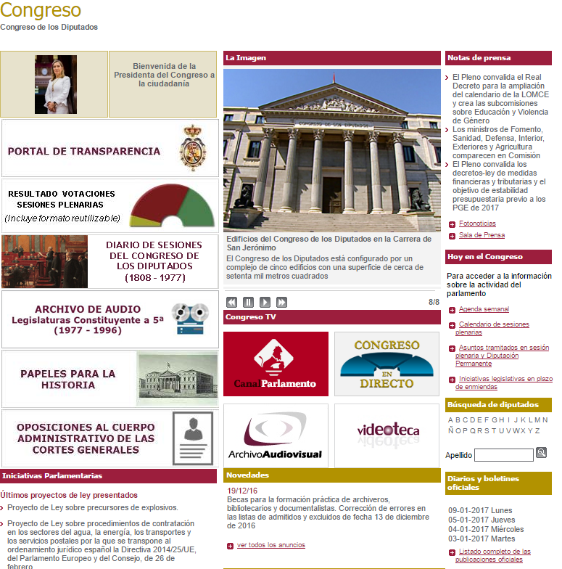
Caso Gas Natural Fenosa – Objetivo y fuentes de información
Objetivo
Fuentes de información
Poner en marcha un Sistema de Escucha Activa Parlamentaria que ayude a la organización a:
Entender lo que ocurre en el Parlamento.
Anticipar riesgos regulatorios.
Establecer la mejor forma de contrarrestar o aprovechar esta actividad.

Slide 4
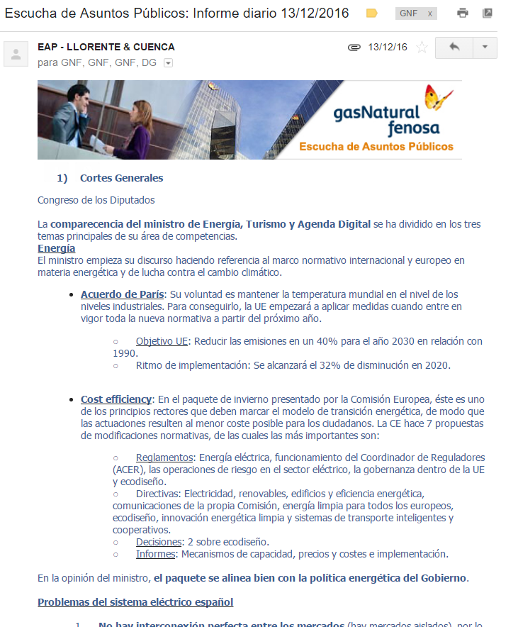
Caso Gas Natural Fenosa – Informaciones periódicas para el cliente
Informaciones periódicas para el cliente
Agendas semanales con los hitos parlamentarios de la semana.
Informes diarios de resumen de la actividad parlamentaria. La actividad en los asuntos de interés para el negocio es muy alta, lo que recomienda que se hagan resúmenes diarios.
Resumen de comparecencias, que se envían finalizadas estas intervenciones.
Alertas parlamentarias, cuando surgen temas de interés que requieren una advertencia inmediata.
Informe del Consejo de Ministros, destacando los acuerdos más relevantes.
Informe mensual de análisis. En estos informes, se analizan las iniciativas que se han registrado en el pasado mes, viendo cuál ha sido la tendencia y aportando recomendaciones de acción.

Slide 5
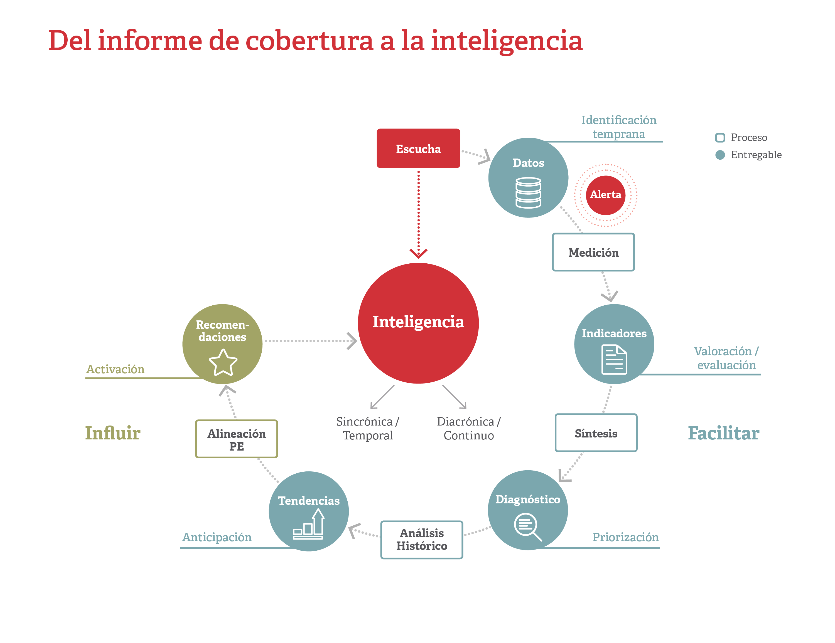
Caso Gas Natural Fenosa - Alertas
Si los consultores detectan algún dato de especial relevancia, se envía mediante una alerta que advierte al cliente sobre la necesidad de una acción inmediata.

Slide 6
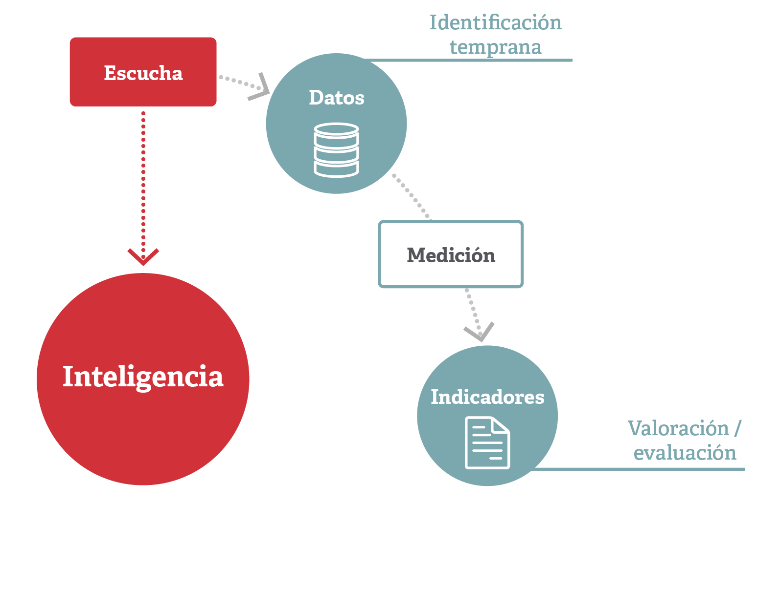
Caso Gas Natural Fenosa – Medición
Medición
Iniciativas registradas en el Congreso: más de 3.000 ítems al mes.
Descartar la información irrelevante

Slide 7
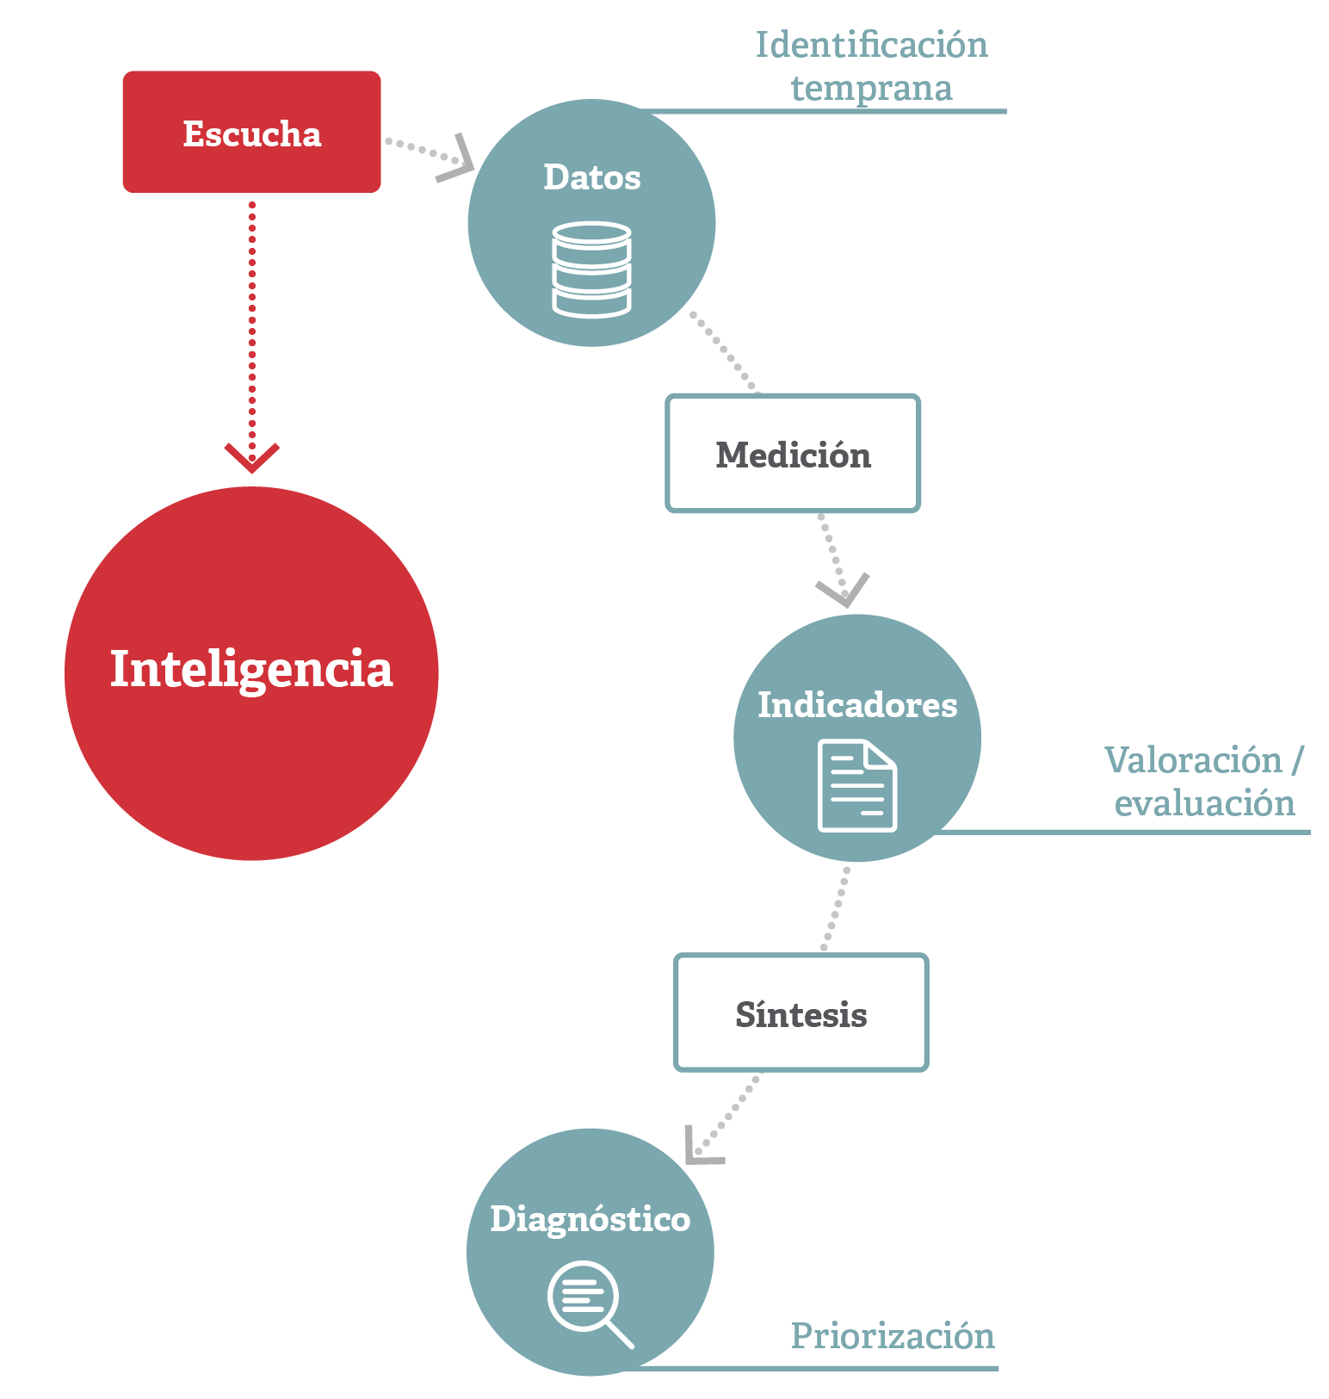
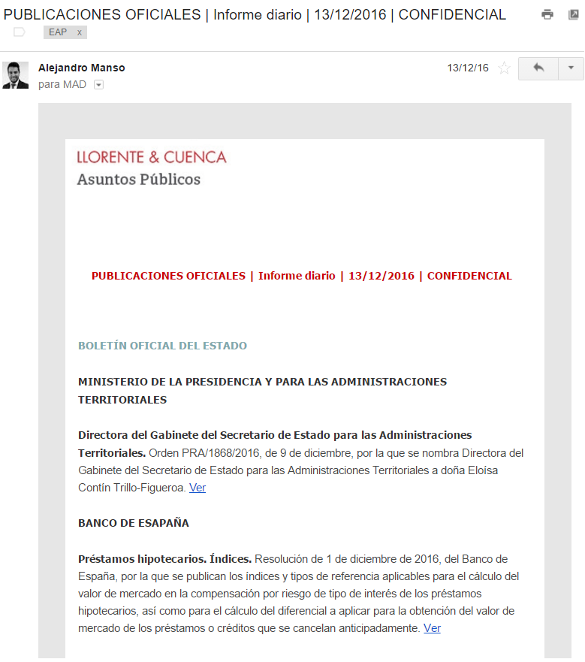
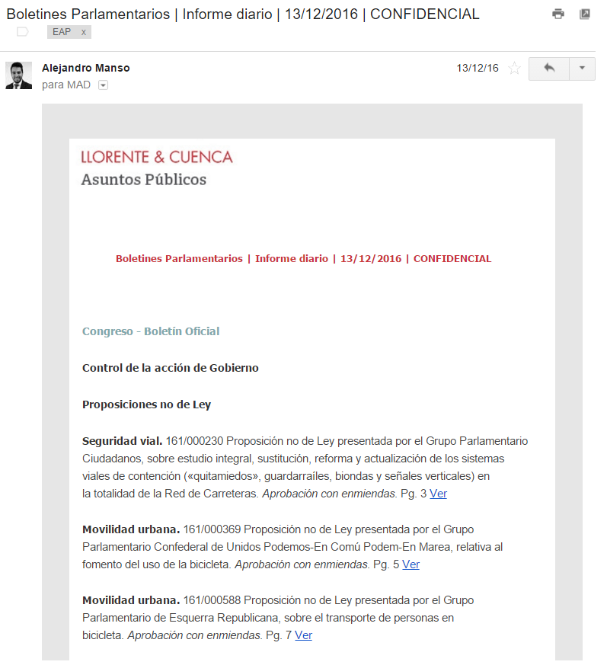
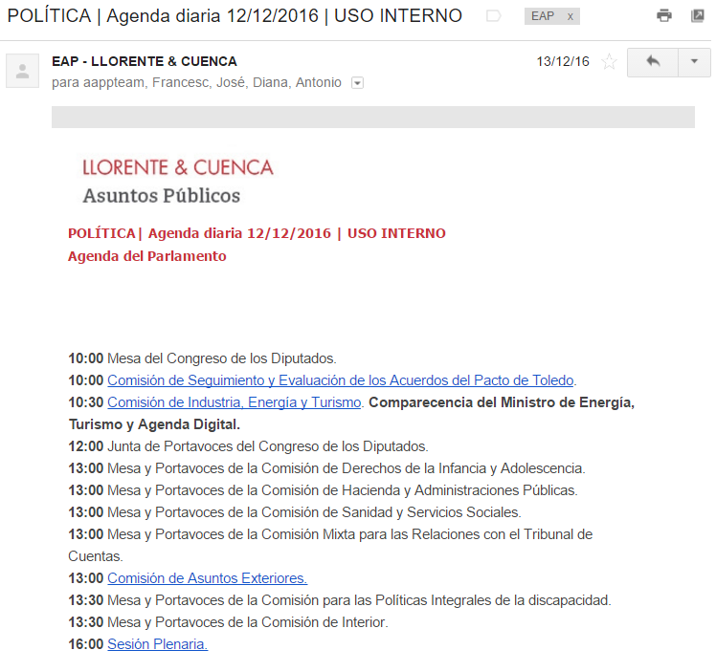
Caso Gas Natural Fenosa – Síntesis
Síntesis
Selección de aquellos datos relacionados con el mapa de issues o que, sin estarlo, suponen una novedad que estiman relevante .

Slide 8
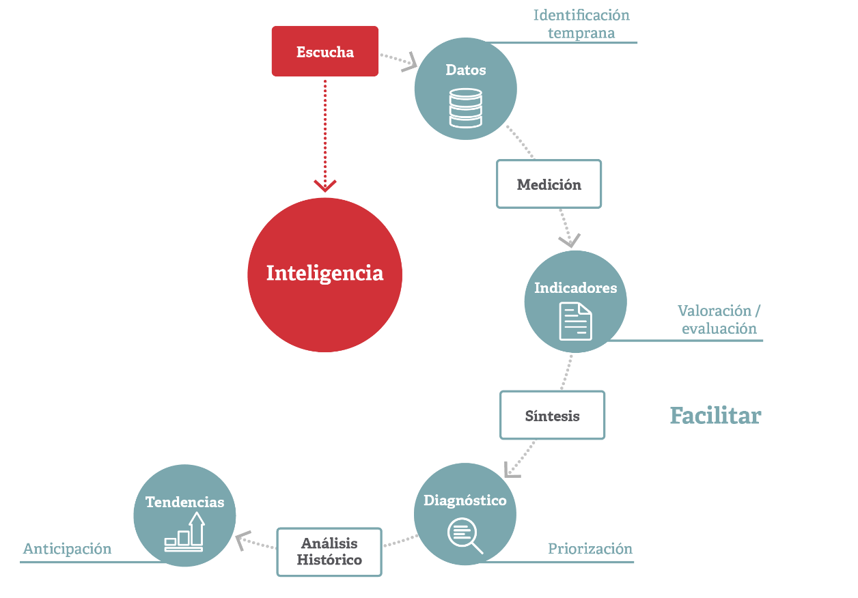
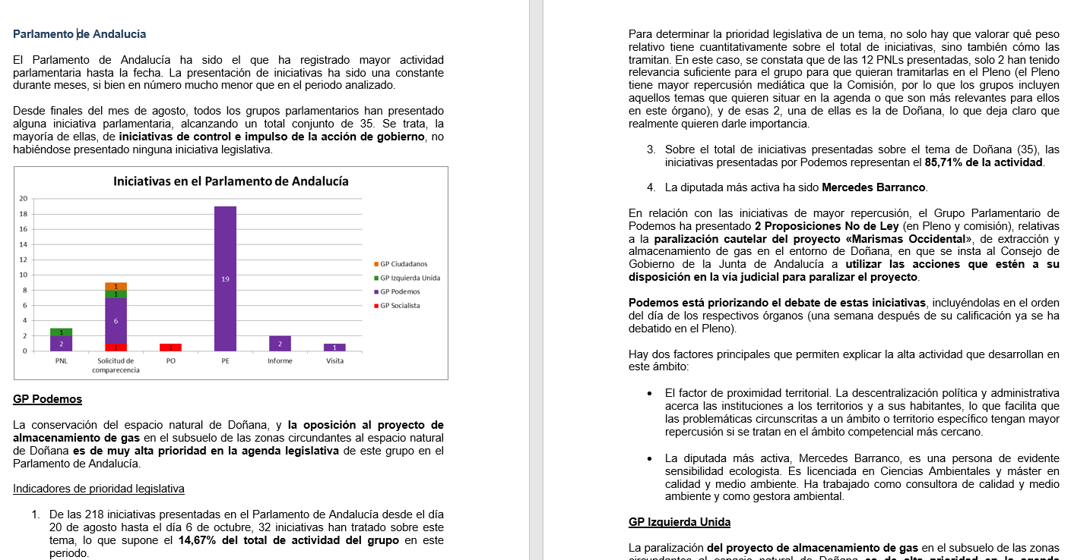
Caso Gas Natural Fenosa – Análisis histórico
Análisis histórico
Anticipar cuál va a ser la tendencia.
Anticipar un creciente riesgo regulatorio.

Slide 9
Caso Gas Natural Fenosa – Alineamiento con el PE
Alineamiento con el PE
El mapa de issues integra asuntos que son importantes para el negocio, pero no tienen por qué ser los más relevantes para el Comité de Dirección.
Conociendo los objetivos estratégico del CD.
Recomendaciones alineadas con su negocio
Inteligencia

Slide 10
Caso Vitaldent

Slide 11

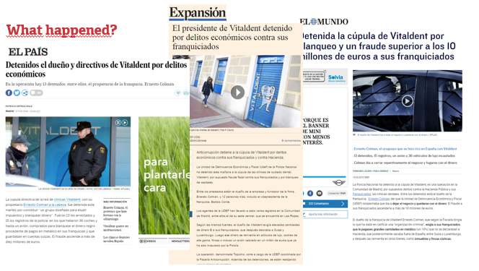

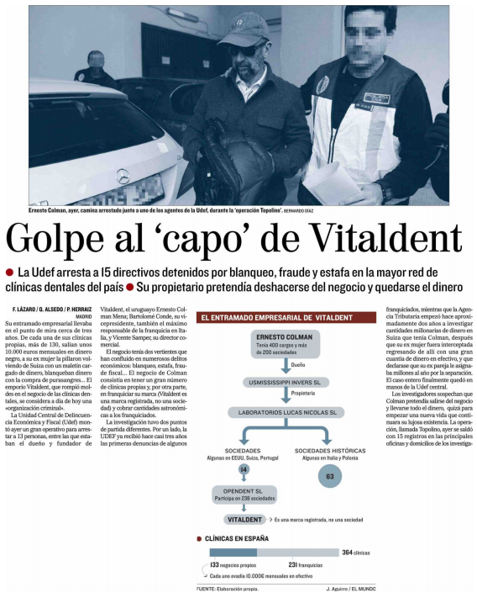
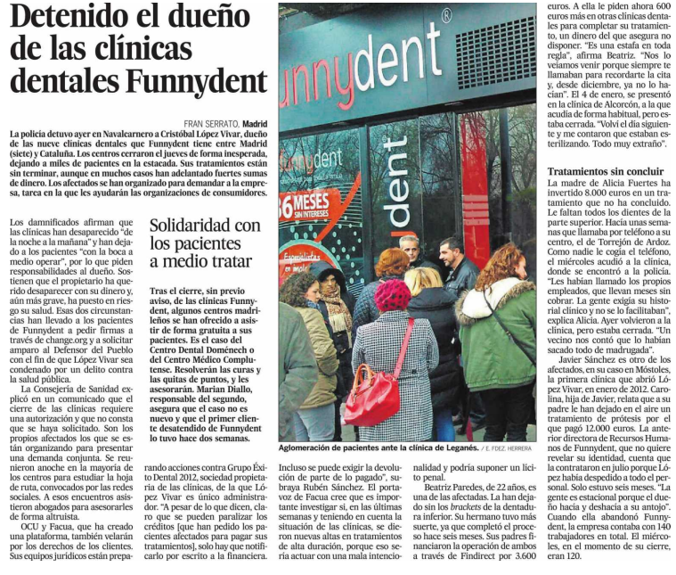
Caso Vitaldent – Contexto

Slide 12
Caso Vitaldent – Retos y estrategia
Retos
Estrategia
Frenar el daño reputacional de Vitaldent para propiciar la continuidad del negocio.
Contener el daño reputacional de Vitaldent tras la publicación en medios de la intervención judicial y la detención de la cúpula directiva.
Rebajar el tono negativo de la conversación en RRSS
Dar imagen de normalidad en torno a la actividad de la firma.
Las publicaciones y la exposición pública de la empresa requerían comunicar su posicionamiento en relación a las acusaciones.

Slide 13
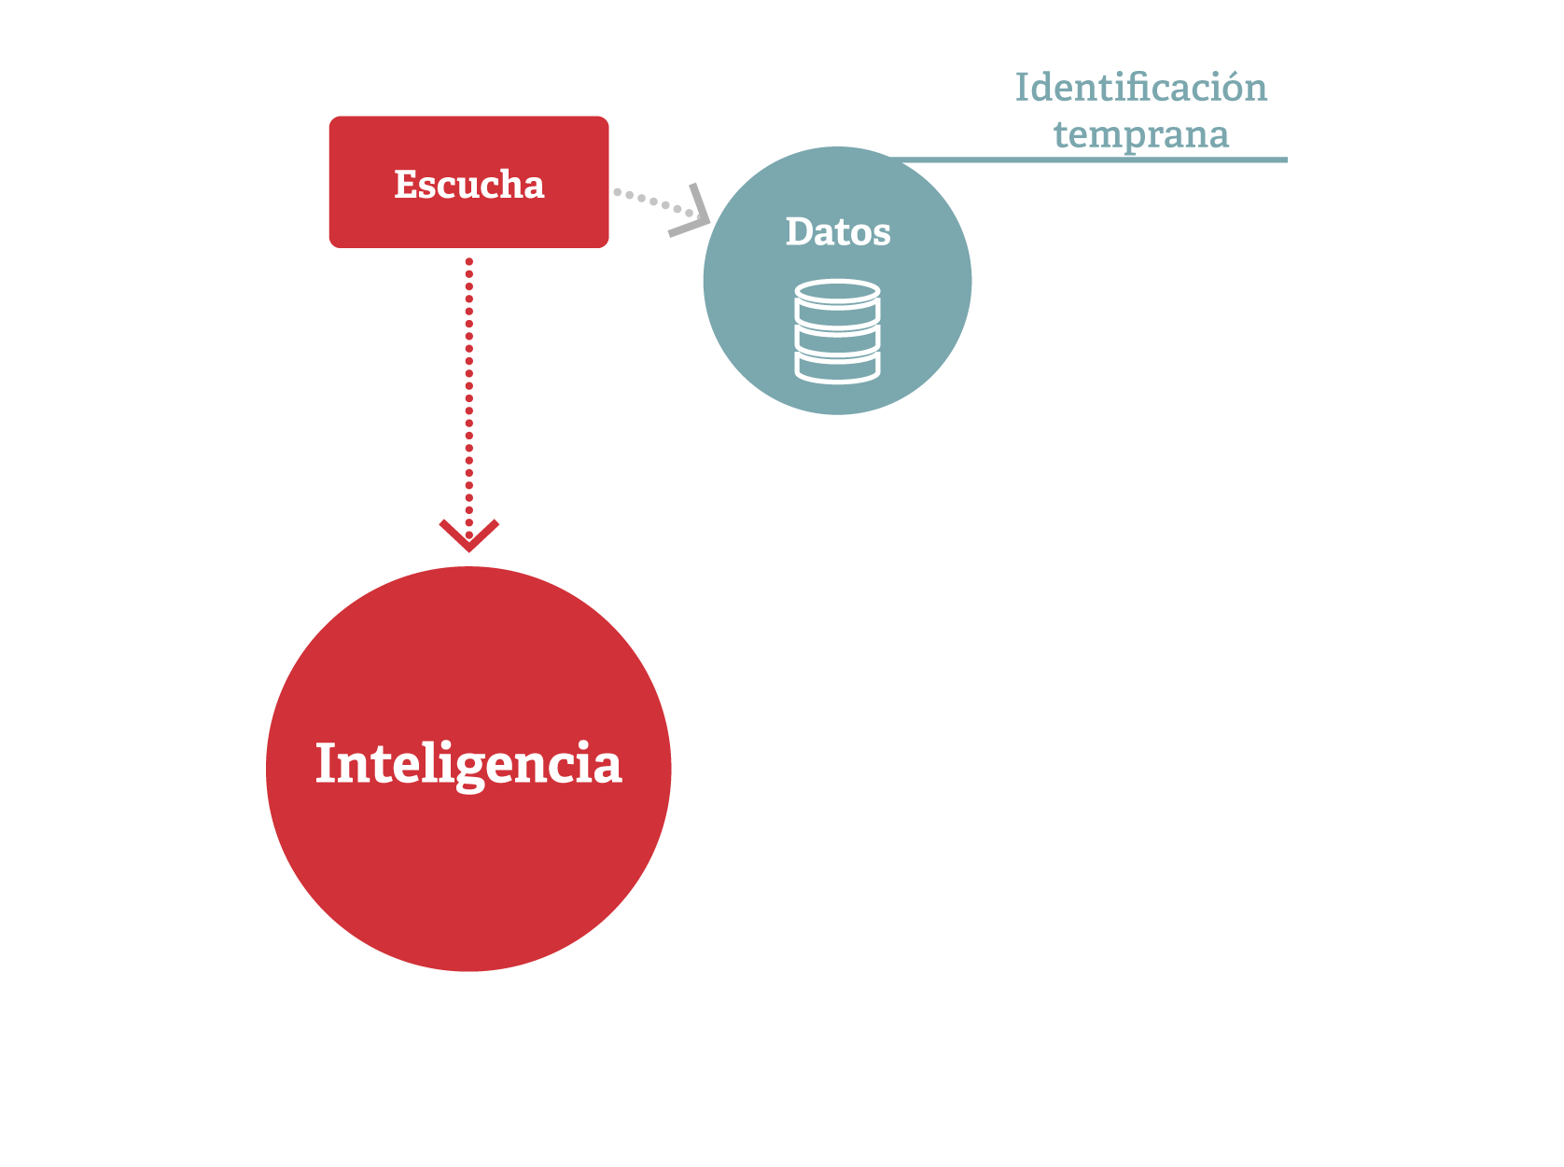
Caso Vitaldent - Identificación temprana
Mapa de poder interno
Historia de la compañía
Modelo de negocio
Situación financiera
Escenario legal
Estructura de comunicación interna y externa
Relación con franquiciados, proveedores y financieras
Viabilidad del negocio
Estrategia comunicativa de la policía y la fiscalía. Su visión del caso

Slide 14
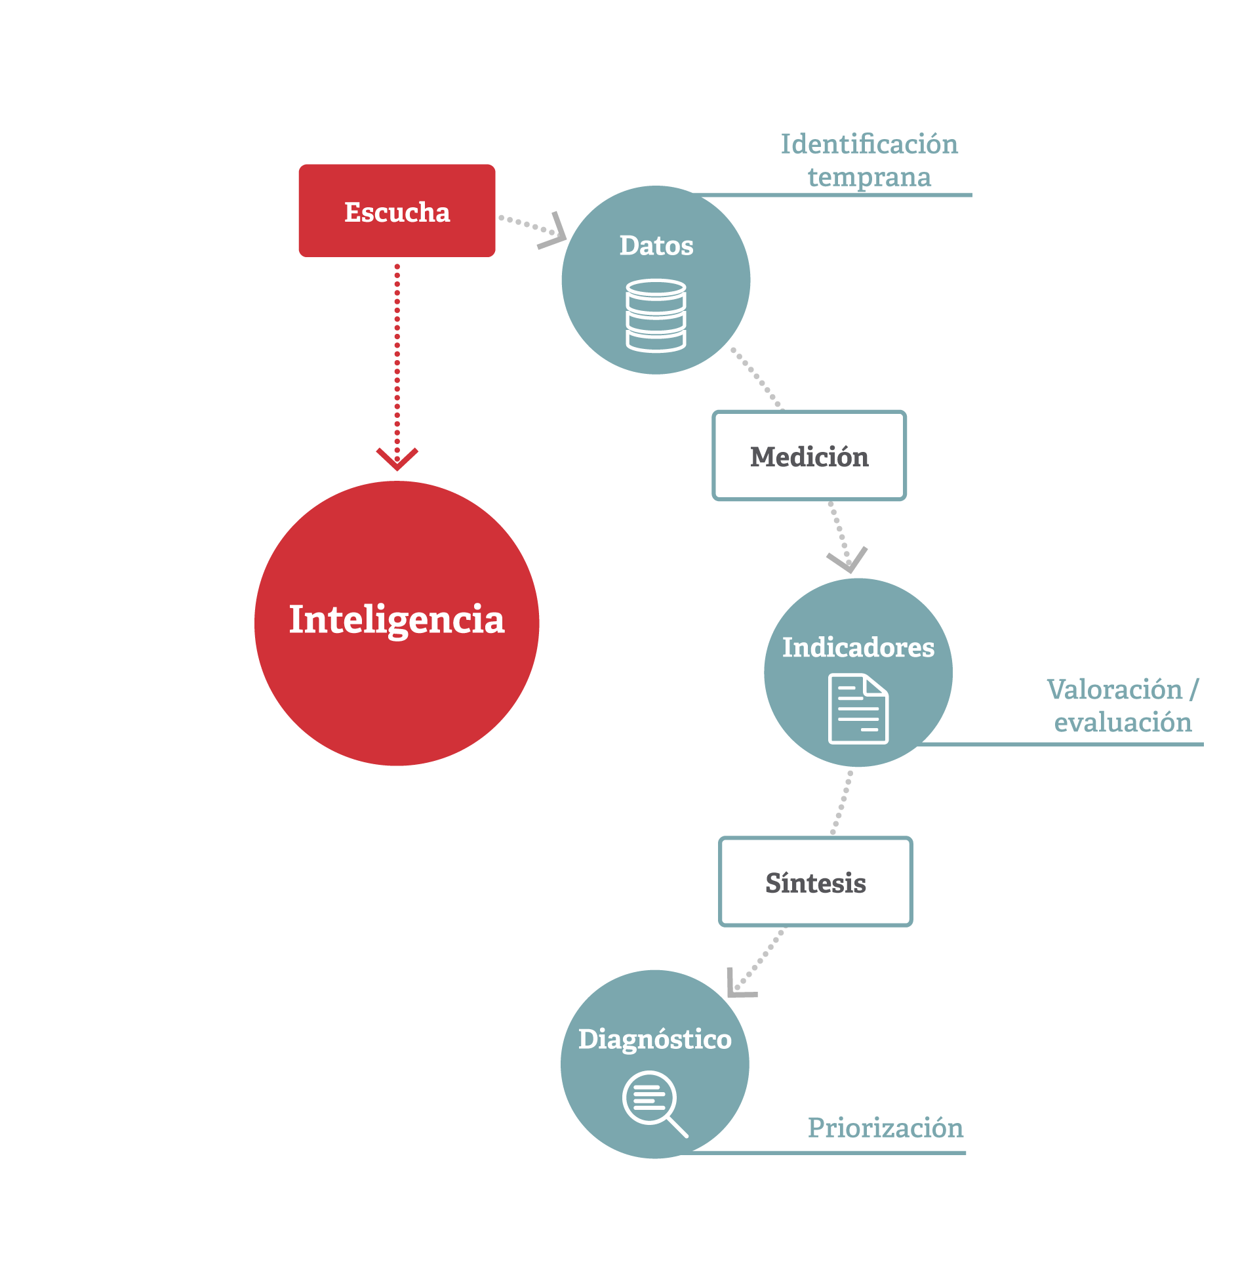
Caso Vitaldent – Diagnóstico / Priorización
El caso Fanident nos marca de manera clara que la narración entorno al issue que enfrentamos.
Transmitir imagen de normalidad.

Slide 15
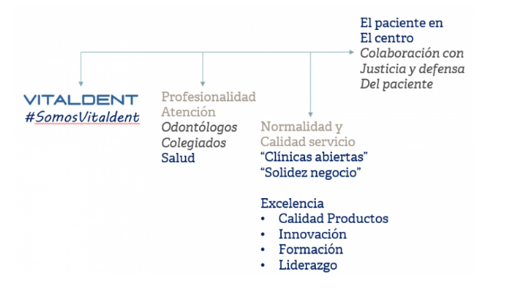
Caso Vitaldent - Narrativa
“La prioridad de Vitaldent son sus pacientes”

Slide 16

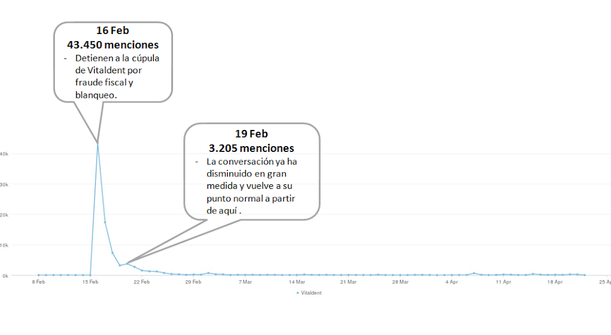

Caso Vitaldent - Resultados

